Slide 1
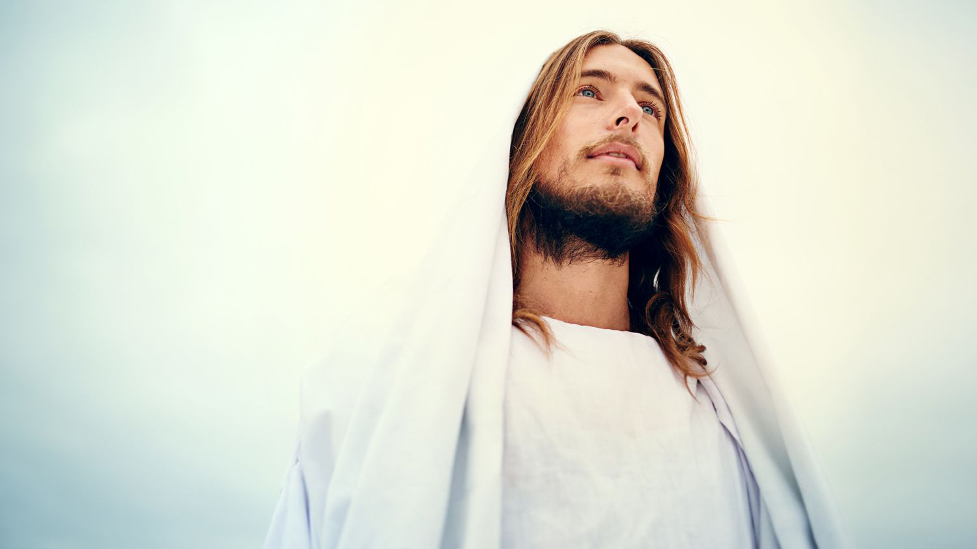
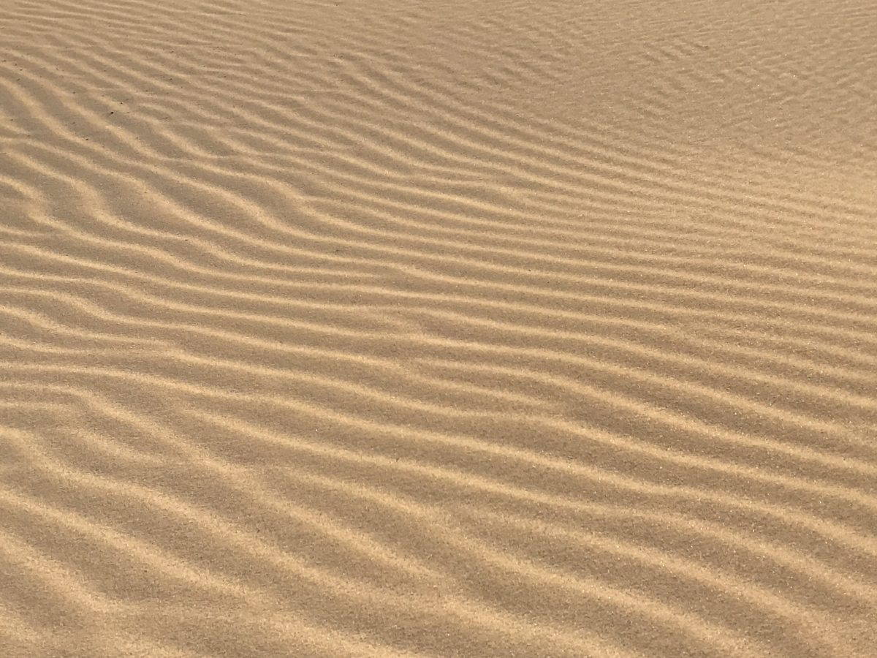
Иисус - Бог с нами! Главы 7-8 книги

Slide 2
Какое у вас самое раннее воспоминание?

Slide 3
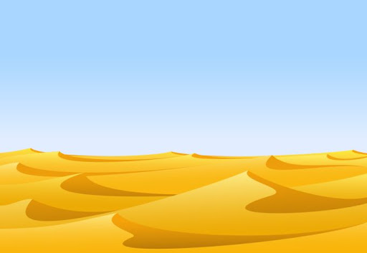
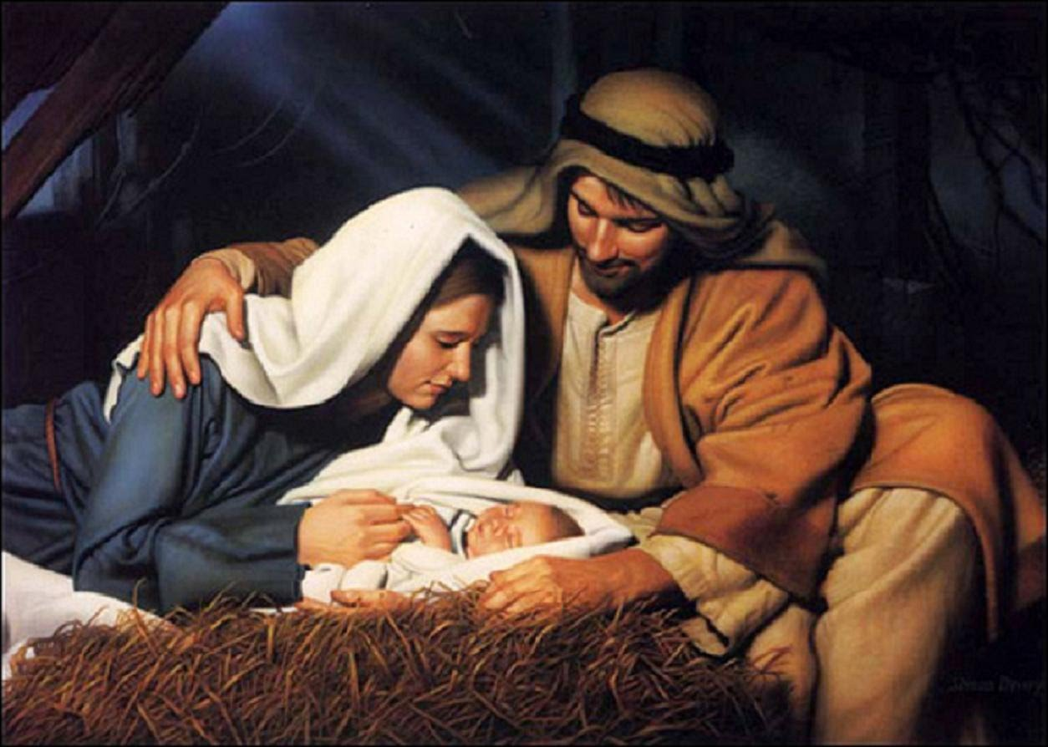
События рождения Иисуса

Slide 4
Ангел Гавриил возвестил деве Марии, что у нее родится Иисус, Сын Божий
Мария же сказала Ангелу: как будет это, когда Я мужа не знаю? Ангел сказал ей в ответ: Дух Святый найдет на тебя, и сила Всевышнего осенит тебя; посему и рождаемое Святое наречется Сыном Божиим.
(Луки 1:34-35)

Slide 5
Мария и Иосиф отправились в Вифлеем для переписи, потому что они были оттуда родом.
И пошли все записываться, каждый в свой город. Пошел также и Иосиф из Галилеи, из города Назарета, в Иудею, в город Давидов, называемый Вифлеем, потому что он был из дома и рода Давидова.
(Лука 2:3-4)

Slide 6
Мария, родив, положила Сына в ясли.
Когда же они были там, наступило время родить Ей; и родила Сына своего Первенца, и спеленала Его, и положила Его в ясли, потому что не было им места в гостинице. (Лука 2:6-7)

Slide 7
Ангелы возвестили о рождении Спасителя пастухам, которые пришли к яслям поклониться новорожденному Царю.
Когда Ангелы отошли от них на небо, пастухи сказали друг другу: пойдем в Вифлеем и посмотрим, что там случилось, о чем возвестил нам Господь. И, поспешив, пришли и нашли Марию и Иосифа, и Младенца, лежащего в яслях
(Луки 2:15-16).

Slide 8
Волхвы увидели звезду и пришли в Вифлеем, чтобы поклониться Царю
Когда же Иисус родился в Вифлееме Иудейском во дни царя Ирода, пришли в Иерусалим волхвы с востока и говорят: где родившийся Царь Иудейский? ибо мы видели звезду Его на востоке и пришли поклониться Ему (Матфея 2:1-2).

Slide 9
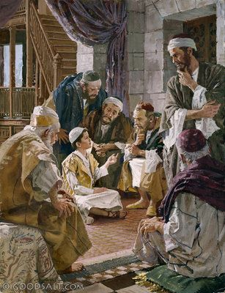
В Библии есть только одна история из юности Иисуса, когда ему было 12 лет.
Он сказал им: зачем было вам искать Меня? или вы не знали, что Мне должно быть в том, что принадлежит Отцу Моему?
(Лука 2:49)

Slide 10
Иисус был крещен Иоанном Крестителем.
Тогда приходит Иисус из Галилеи на Иордан к Иоанну креститься от него. Иоанн же удерживал Его и говорил: мне надобно креститься от Тебя, и Ты ли приходишь ко мне? Но Иисус сказал ему в ответ: оставь теперь, ибо так надлежит нам исполнить всякую правду. Тогда Иоанн допускает Его. И, крестившись, Иисус тотчас вышел из воды, - и се, отверзлись Ему небеса, и увидел Иоанн Духа Божия, Который сходил, как голубь, и ниспускался на Него. И се, глас с небес глаголющий: Сей есть Сын Мой возлюбленный, в Котором Мое благоволение.
(Матфея 3:13-17)

Slide 11
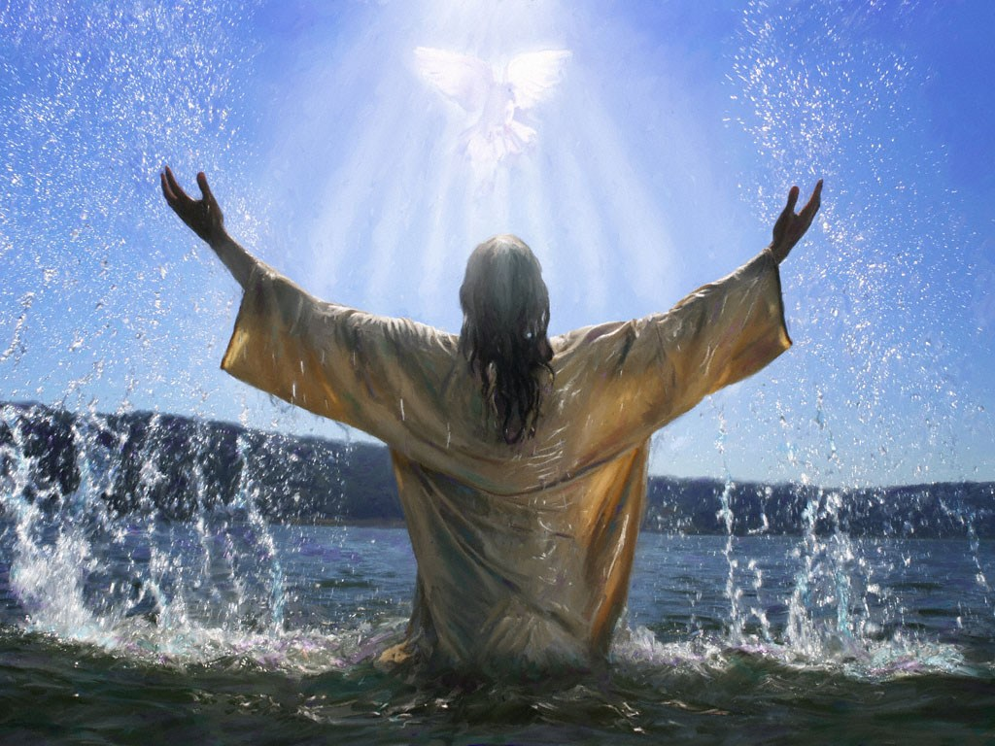
В этой истории в каком виде предстали все Личности Троицы?

Slide 12
Временна́я шкала событий от первых лет Иисуса на земле.
Иисус родился Волхвы прибыли Иисус в храме Иисус крестился
0 лет 2 лет 12 лет 30 лет
_____________________________________________________________________

Slide 13
Сатана пытается остановить Иисуса

Slide 14
Ирод велел убить всех младенцев в возрасте до двух лет.
Ирод, увидев себя осмеянным волхвами, весьма разгневался, и послал избить всех младенцев в Вифлееме и во всех пределах его, от двух лет и ниже, по времени, которое выведал от волхвов.
(Матфея 2:16)

Slide 15
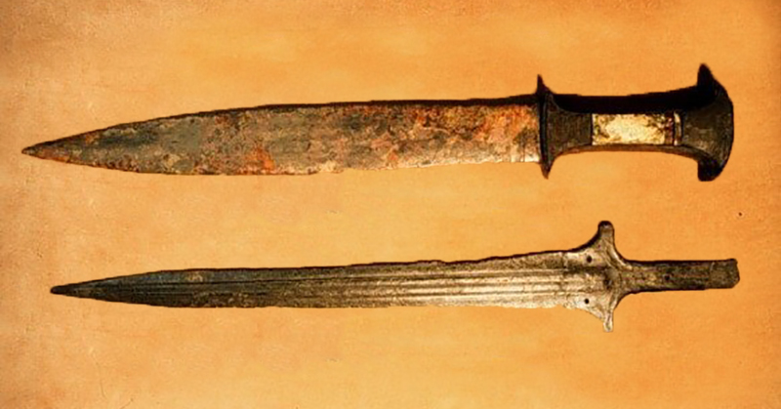
Как Бог защитил жизнь младенца Иисуса?
Он предостерег мудрецов, повелев не возвращаться к Ироду и не сообщать ему, где именно жил Иисус.
Он предостерег Иосифа через сон, повелев бежать со своей семьей в Египет, который был вне власти Ирода.
Cемья Иисуса оставалась в Египте до смерти Ирода

Slide 16
В пустыне сатана трижды искушал Иисуса.
Иисус возведен был Духом в пустыню, для искушения от дьявола ...Опять берет Его диавол на весьма высокую гору и показывает Ему все царства мира и славу их, и говорит Ему: все это дам Тебе, если, пав, поклонишься мне. Тогда Иисус говорит ему: отойди от Меня, сатана, ибо написано: Господу Богу твоему поклоняйся и Ему одному служи. Тогда оставляет Его диавол, и се, Ангелы приступили и служили Ему. (Матфея 4:1, 8-11)

Slide 17
Как вы думаете, что бы случилось, если бы Иисус поддался сатане?

Slide 18
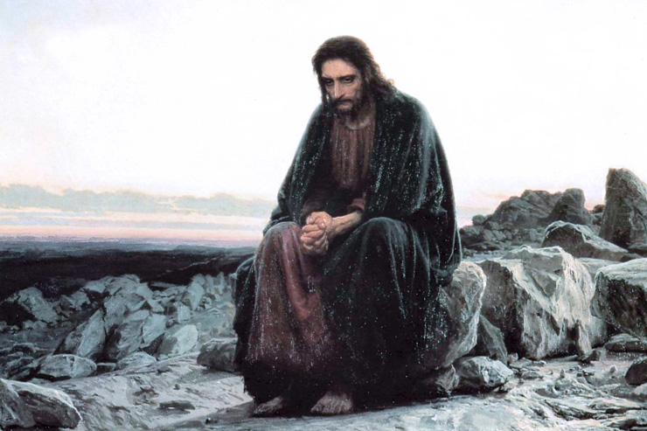
Временна́я шкала событий от первых лет Иисуса на земле.
Иисус родился Волхвы прибыли Иисус в храме Иисус крестился
0 лет 2 лет 12 лет 30 лет
_____________________________________________________________________
Убиение младенцев Искушение от сатаны

Slide 19
Человеческая природа Иисуса Иоанна 1:1, 14
В начале было Слово, и Слово было у Бога, и Слово было Бог. И Слово стало плотью, и обитало с нами, полное благодати и истины; и мы видели славу Его, славу, как Единородного от Отца.
Иоанна 1:1, 14

Slide 20
Задание: прочитайте в книге главы 9 и 10 и, если у вас будет время, Луки главы 6 – 8. Выучите стихи из Иоанна 1:1,14.

